Slide 1
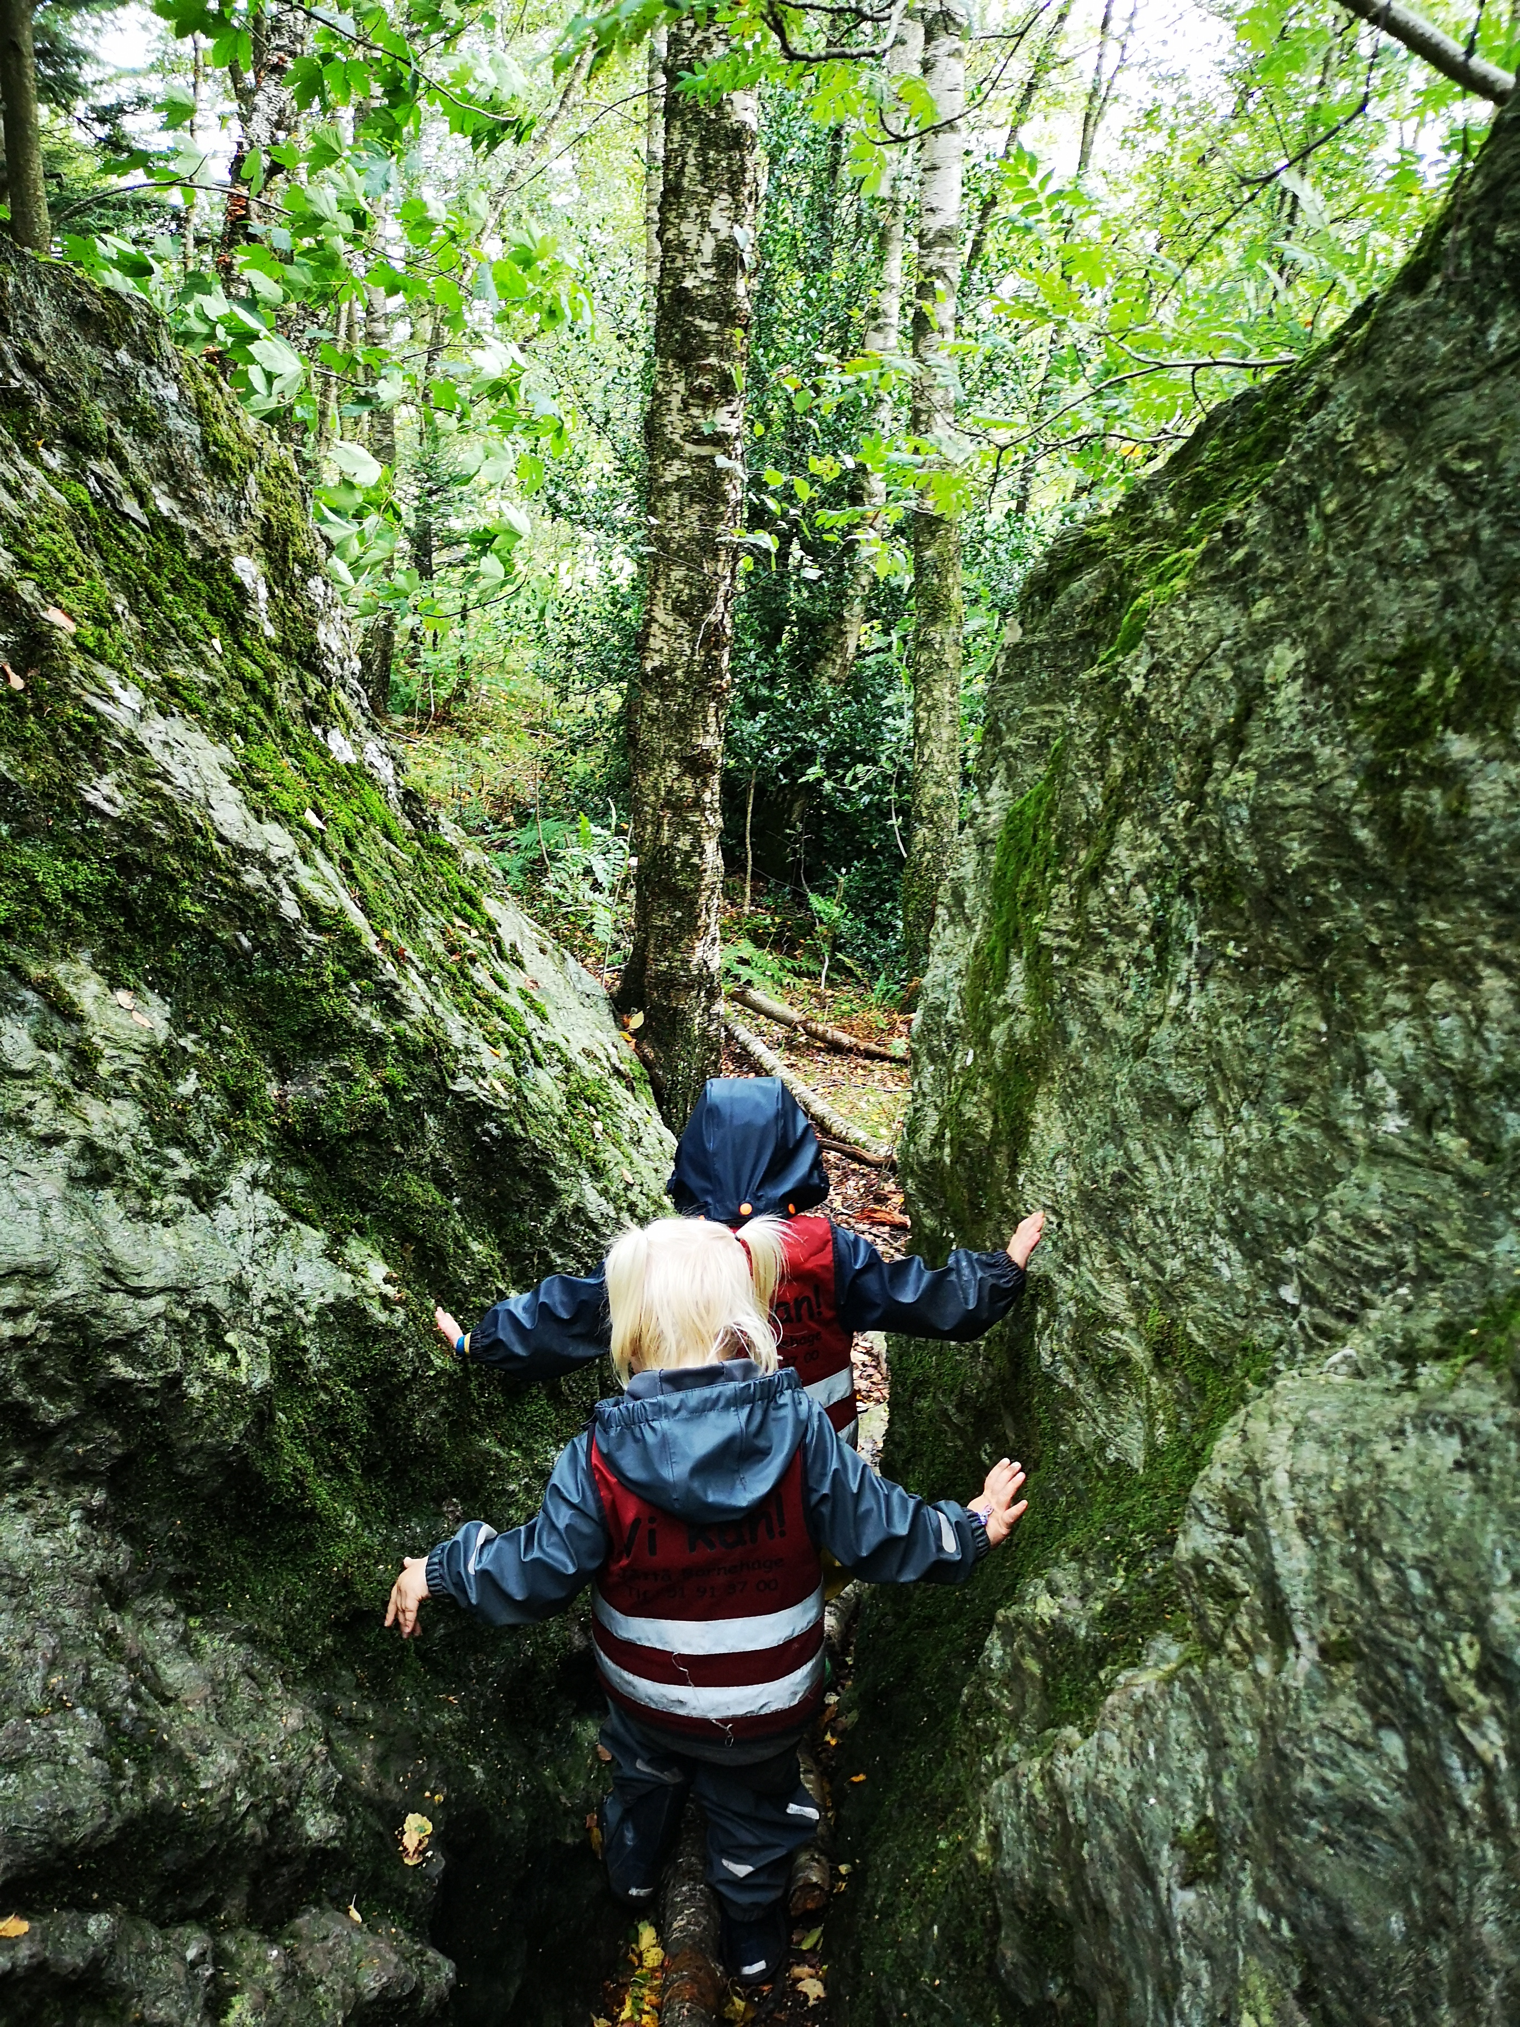
Nye smittevernveiledere covid-19
Oppvekst og utdanning
26.03.2021

Slide 2
Føringer på alle nivå: 1.Ingen syke skal møte 2.God hygiene 3.Kontaktreduserende tiltak.
Tiltak | Kontaktreduserende tiltak barnehage | Kontaktreduserende tiltak barneskole | Kontaktreduserende tiltak ungdomsskole
Gult | Hele avdelinger regnes som en kohort Faste ansatte per kohort To kohorter kan samarbeide Unngå samlinger med mer enn to samarbeidende kohorter Avstand mellom ansatte (minst én meter) i ulike kohorter Unngå trengsel og store samlinger Tilstrebe avstand mellom ulike kohorter Dele inn uteområder for å holde avstand mellom kohorter | Hele klasser regnes som en kohort To kohorter kan samarbeide utendørs Unngå samlinger med mer enn to samarbeidende kohorter Avstand mellom ansatte (minst én meter i alle situasjoner) Ansatte kan veksle mellom kohorter/klasser Kohortvis/ trinnvis gruppeinndeling på SFO Unngå trengsel og store samlinger Tilstrebe å ha egne områder i skolegården for ulike klasser/kohorter i pauser/friminutt | Hele klasser regnes som en kohort To kohorter kan samarbeide utendørs Unngå samlinger med mer enn to samarbeidende kohorter Avstand mellom ansatte (minst én meter i alle situasjoner) Ansatte kan veksle mellom kohorter/klasser, men holde avstand til elever hvis mulig Elever bør holde avstand (minst én meter) til elever i andre kohorter i pauser og friminutt Mulig med munnbind for elever
Rødt | Dele inn barna i mindre kohorter Sikre avstand mellom kohorter som ikke samarbeider Vurdere alternerende oppmøtetider for barn Praksis på rødt nivå medfører noe begrensninger i åpningstid og Omsorgstilbud før og etter | Dele klasser inn i mindre kohorter (klassestørrelsen halveres) Faste lærere til hver kohort så langt det er mulig Samme kohorter på SFO som i skolen Elever på 1.-4. trinn skal ha et heldagstilbud Vurdere alternerende oppmøtetider for elever Praksis vil medføre økt bruk av hjemmeundervisning på mellomtrinnet. Begrenset åpningstid SFO, og omsorgstilbud før og etter | Dele klasser inn i mindre kohorter (klassestørrelsen halveres) Kohorter bør ha faste klasserom, ansatte bør komme til klasserommet Tilstreb avstand (minst én meter) mellom elever ansatte i alle situasjoner Vurdere alternerende oppmøtetider for elever Delvis digital undervisning

Slide 3
Om munnbind for ansatte og elever på ungdomstrinnet
Dersom det skal være aktuelt å bruke munnbind for ansatte, bør det:
foreligge en generell anbefaling om bruk av munnbind i kommunen, og
være gult eller rødt tiltaksnivå i barnehagene/skolene, og
være en situasjon der det ikke er mulig å holde avstand til kolleger fra andre kohorter, eller foresatte.
Frivillig bruk av munnbind for elever på ungdomsskolen kan bidra til å redusere smitte.
Dersom det skal være aktuelt å bruke munnbind, bør det:
Foreligge en generell anbefaling om bruk av munnbind i kommunen, og
Være gult eller rødt tiltaksnivå i skolene, og
Være en situasjon der det ikke er mulig å holde avstand til andre på skolen.
I slike situasjoner må munnbind være gratis både for elever og ansatte.

Slide 4
Felles for alle veilederne:
Tydeligere råd om nærkontakter:
Med nærkontakter menes personer som har vært i mindre enn 2 meters avstand fra personen som er smittet i mer enn 15 minutter
Kohortene halveres på rødt nivå for barneskoler og ungdomskoler
Brukerperspektivet er løftet frem:
Ulike grupper som elevråd, skolehelsetjeneste, verneombud og tillitsvalgte skal delta i planlegging av smitteverntiltak.
Tett foreldresamarbeid.
Smittevern for ansatte er presisert
Arbeidsmiljøet skal være fullt forsvarlig.
Viktig at smittevern for ansatte ivaretas like godt som smitteverntiltak for barn.
Viktig å gjennomføre risikovurdering av mulig smittefare.
Annet
Smitteverntiltak tilpasset elever med særskilte behov har fått egen omtale
Omtaler bruk av munnbind

Slide 5
Veilederen for ungdomsskole:
På rødt nivå bør antall kontakter elevene har i løpet av en uke halveres i forhold til gult nivå. Det betyr at klassene på de fleste skoler må deles i mindre grupper.
Mulig med munnbind for elever
Skoleeier kan i samråd med lokale helsemyndigheter anbefale bruk av munnbind for elever og ansatte utenfor undervisningen, for eksempel i friminuttene og på vei til klasserommene.
Vikarbruk og omrokkering av personell mellom kohorter bør begrenses, men ikke på bekostning av opplæring på skolen.
Veilederen inneholder råd for enkelte fag som krever spesielle vuderinger.
Her er veilederen for ungdomsskoler.

